Slide 1
Проект: Смысловые пространства гимназии: центр здоровья семьи МАОУ Гимназия №11

Slide 2
Проект «Смысловые пространства гимназии»
Разработан в 2012 году на период до 2018 г.
1 этап – 2012-2014 г.«Бульвар читателей», «Творческая лаборатория», «Литературно-музыкальный салон» - выполнено
2 этап – 2014-2016 г. «Конструкторское бюро» - выполнено, «Центр здоровья семьи» - точка роста
3 этап 2016 -2018 г. – расширения площадей «Центр здоровья семьи», мастерские технического творчества – в разработке проектно сметных документов
Цель проекта: оформить площади гимназии так, чтобы, место носило ценностную смысловую нагрузку и служило пространством для воспитания детей.

Slide 3
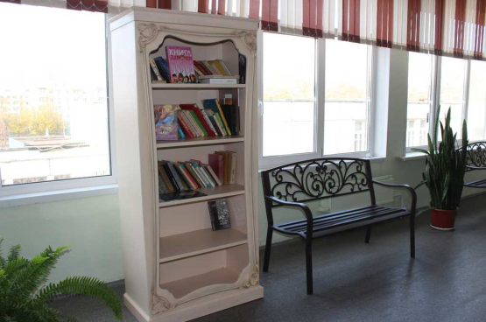
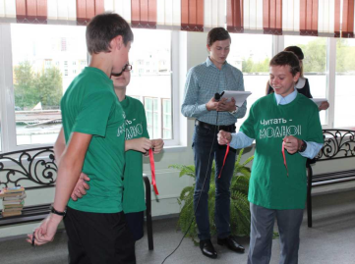
Сделано: 2012 -2015 г.
«Читать это модно, читать это круто»
«Бульвар читателей» – совместный проект гимназии и фонда поддержки гимназии «Созвездие»
(120 000 рублей, субвенция, фонд)

Slide 4
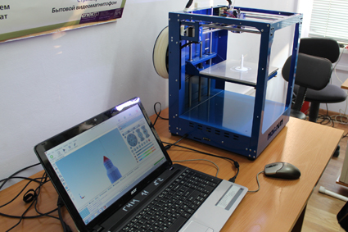
Сделано: «Конструкторское бюро» - открытие 23 декабря 2016 г. в рамках проекта «Как воспитать инженера» (432 000 рублей, грант «Доступная среда», субвенция на инженерный класс

Slide 5
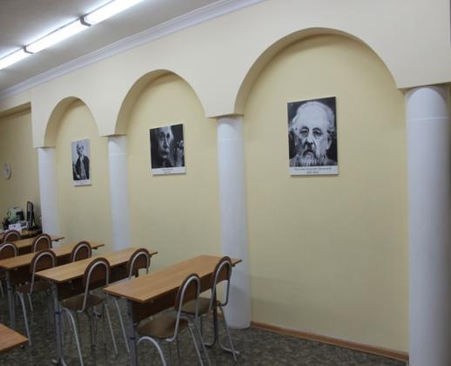
Литературно – музыкальный салон в рамках проекта «Читать это модно, читать это круто» (52 000 фонд «Созвездие» ремонт, субвенция 80 000 рублей - оборудование)

Slide 6
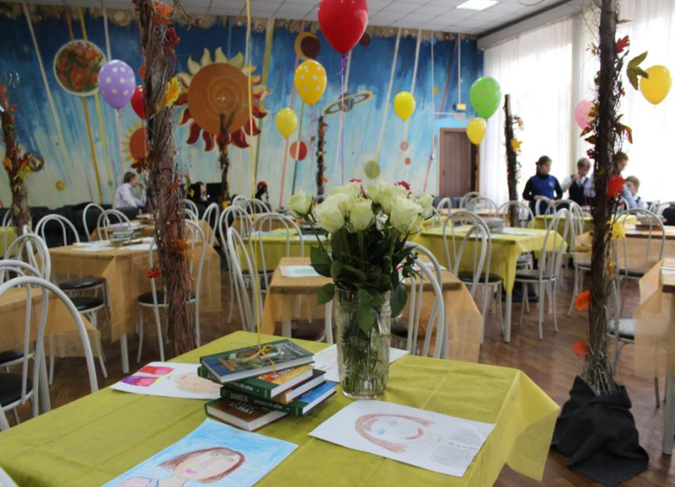

Slide 7
«Творческая лаборатория»
Проект правительства гимназии «Творим вместе»
(дети заработали «Зеленый кошелек» -12 000 рублей

Slide 8
Точка роста: Проект 2016-2018 г. «Центр здоровья семьи»
Краевой грант «Безопасная среда»
1 167 000 рублей
Закупки реализованы
Цель проекта:
Профилактика заболеваемости
детей,
учителей, родителей
социальное здоровье
психическое здоровье
физическое здоровье

Slide 9
Целевая аудитория: В гимназии: 1 126 детей 105 педагогов, 2000 родителей
20 детей – инвалиды
2 – надомное обучение
5 – опорно-двигательный аппарат
1 сердечно - сосудистые заболевания
3 – слух
9 – родители не открывают диагноз

Slide 10
Общий бюджет проекта 1 647 000 рублей Софинансирование:
1 167 000 – грант
по программе «Доступная среда»
80 000 рублей согласовано с фондом поддержки
гимназии «Созвездие»
400 000 рублей – необходимое
до финансирование по смете проекта

Slide 11
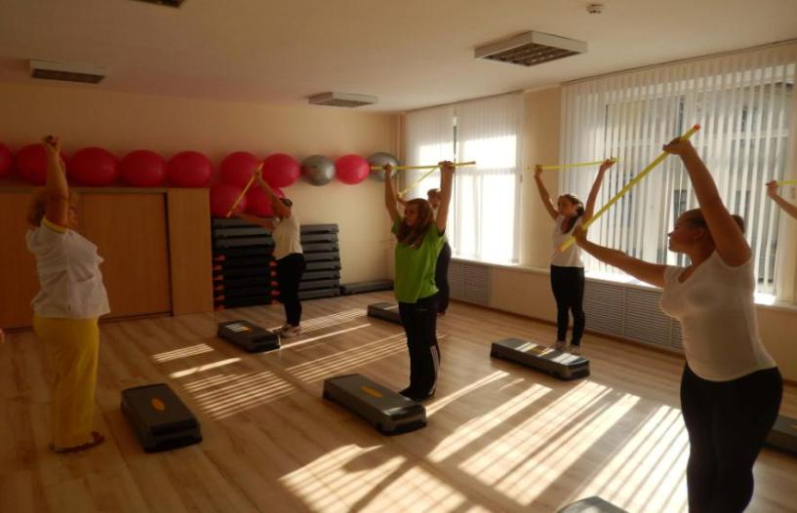
Комната физической разгрузки (физическое здоровье)

Slide 12
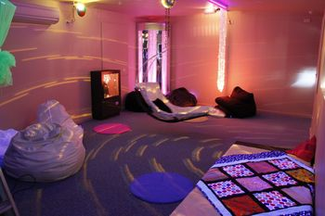
Комната релаксации (психологическое здоровье)

Slide 13
Здоровье семьи (социальное здоровье)

Slide 14
Техническая лаборатория для детей с ограниченными возможностями здоровья, 2015 г. Проект «Я все смогу, пусть меня научат», учитель технологии Шупиков В.А.

Slide 15
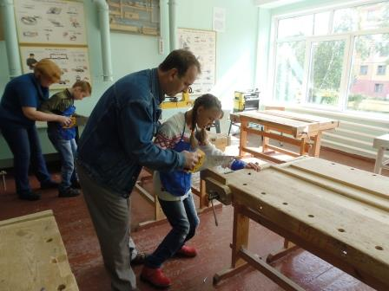

Slide 16
Человек делает себя сам!

